Slide 1
调研发现四：短板和分化特质较多（增补前）
得分一致性
第二项目【普遍短板区 / 团队盲点区】
第一象限【核心优势区 / 团队基石区】
坦率性
分析感
坚韧性
追求多样性
成就性
责任性
独立感
批判性
适应性
前瞻性
抽象感
细节敏感
逻辑性
创新性
控制性
第三象限【混沌不明区 / 非核心区】
第四象限【优势分化区 / 专家驱动区】
得分平均值

Slide 2
调研发现四：优劣势均衡，分化特质较多
得分一致性
第二项目【普遍短板区 / 团队盲点区】
第一象限【核心优势区 / 团队基石区】
分析性
轻松性
坚韧性
坦率性
责任性
独立感
批判性
适应性
前瞻性
抽象性
细节敏感
逻辑性
创新性
控制性
第三象限【混沌不明区 / 非核心区】
第四象限【优势分化区 / 专家驱动区】
得分平均值

Slide 3
人才画像：交付管理团队
4
2
技术能力是不可动摇的基石
千里码防伪项目：涉及高风险的技术决策和无缝切换的苛刻要求，锻炼风险预判和系统化思维
M系统（生产包装执行系统）从一期到四期，从依赖供应商到完全自主开发，提升技术广度、项目管理和供应商管理能力
智慧营销与交易中台项目：面向C端用户，迭代速度快、用户体验要求高，快速响应业务变化
从0到1的自研项目：如弱电巡检系统，负责人承担从需求、设计到管理的全链路职责
1
成长起点与角色转变
技术广度（全栈知识）：覆盖前后端、测试、运维、部署、数据库等多个领域
技术深度：在至少一个核心领域（通常是后端架构）必须有足够的深度
系统化的问题排查能力：能够基于对系统架构的理解，形成一套系统化的问题排查方法论，快速定位并解决从代码到环境的各类问题
关键的里程碑项目
普遍技术出身：起点均为技术岗位，如软件开发（后端居多）、测试或运维。
关键角色转变：从一个专注于单一技术领域的“执行者”，转变为一个需要承担端到端责任、协调多方资源的“负责人”或“协调者”。本质是从“对事负责”扩展到“对项目成败的全过程负责”。
甲乙方的差异：多位有乙方经历，从乙方到甲方的转变是一个挑战。重心从关注短期项目的交付效率和成本，转变为更关注系统的长期价值、业务的稳定性和与公司战略的结合。
5
沟通与协调能力是日常工作的核心
“翻译”能力：能够准确地将业务需求“翻译”成技术任务，这是日常工作中耗时最长、也最重要的环节。
冲突管理与协调：有效处理与业务部门、供应商、内部团队之间的分歧和冲突，协调多方资源，推动共识。
向上管理与汇报：能够清晰地向领导汇报项目进展、风险和所需支持。
经验和挑战式学习
3
延展技术广度：在项目中，他们被迫走出自己熟悉的单一技术栈，去学习和掌握前端、部署、数据库、设备交互等全栈知识
“翻译官”角色：将业务部门模糊、非结构化的业务语言“翻译”成可执行的“技术语言”
供应商管理的博弈：应对其人员流动、质量不可控、核心技术保留等问题，必须建立严格的标准和流程
系统性思维的形成：由单个功能实现，到从系统整体、全链路的角度思考问题，预判引入新技术或变更带来的复杂性和风险
核心挑战与学习
关键技能
6
项目与团队管理能力是价值的保障
过程管理：精通项目进度、质量和风险管理。能够制定合理的计划，并通过有效的机制进行跟踪
团队管理与赋能：识别团队成员的能力特点，合理分配任务，并通过培训、指导和授权，帮助团队成员成长
高阶认知与思维能力是卓越的关键
8
未来能力展望 (1-2年需要发展的新能力)
7
方案洞见能力：预见到方案中潜在的风险，尤其是在引入新技术或进行重大变更时
系统化思维：决策时能够超越单个功能点，从整个系统的角度分析问题，评估变更对全局的影响
引导与影响能力：不仅被动接受需求，还要能够基于自己的专业判断，引导业务方采纳更合理、更具前瞻性的解决方案
数据分析与应用能力：最重要的未来能力，系统已经积累了海量的业务数据，从业务数据的“金矿”中挖掘价值，从而直接为业务创造价值
AI技术的探索与应用能力：提升开发效率：应用AI辅助编程工具
业务场景创新：探索利用AI进行视觉检测、智能问答等
数字孪生与仿真：搭建“数字孪生”车间，用于新产品上线的仿真验证、员工培训等
更深入的业务理解：需要持续加深对核心业务（如生产、供应链、销售）的理解
发展空间

Slide 4
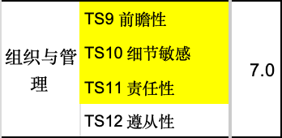
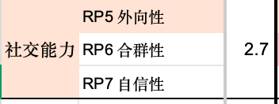
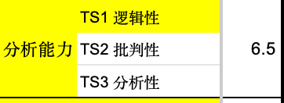
交付管理人员不仅是一群责任心强、逻辑严谨的技术专家，且表现出良好的组织管理特质，但人际敏锐度较为欠缺
得分一致性
第一象限【核心优势区 / 团队基石区】2
第二象限【普遍短板区 / 团队盲点区】12
外向性
乐观性
自控性
自信性
关怀性
责任性
细节敏感
批判性
适应性
逻辑性
前瞻性
忧虑性
创新性
第三象限【混沌不明区 / 非核心区】
第四象限【优势分化区 / 专家驱动区】5
得分平均值

Slide 5
人才画像：业务管理团队
6
业务理解与引领是核心
2
1st完整的项目经历: 实现了从执行者到管理者的初步转变
大型、跨领域的复杂项目: 涉及多个业务领域、需要与多个项目组紧密协同的大型项目，极大地扩展了他们的全局视野
从0到1的探索性项目: 如担任应用架构师对公司所有多系统进行顶层规划，解决业务数据孤岛，锻炼在不确定性中定义问题、设计方案和推动变革的能力
财务共享项目: 深度参与财务共享项目是一个“质的提升”，有机会端到端地了解财务的全流程
1
成长起点与角色转变
业务洞察力: 被提及次数最多、最重要的能力，真正懂业务，深入理解业务的运作模式、痛点和战略方向，才能提出有价值的解决方案，并获得信任
需求引领能力: 不仅是“需求传话筒”，要能基于对业务和技术的双重理解，引导和塑造需求，判断需求合理性，提出更具前瞻性和系统性的优化建议
关键的里程碑项目
多样的职业起点: 背景多样—运维开发、外部实施、外部开发等
关键角色转变: 从被动响应到主动引导、从点状支持到体系化服务，从问题解决者，成长为一个能够理解并参与塑造业务流程的业务伙伴
从被动到主动的思维跃迁: 初级阶段，是响应业务提出的需求，成长的核心在于学会主动思考和引导，学会不仅要问做什么，更要问为什么，能够基于自己的专业知识，为业务方提供更优的解决方案，主动发现他们自己都未意识到的痛点
5
沟通协调与人际能力是关键
沟通的“翻译”能力: 能熟练地在“业务语言”和“技术语言”之间进行切换，扮演好桥梁和翻译官的角色
同理心与建立信任: 能够站在业务方的角度思考问题，理解他们的难处，通过真诚的沟通建立信任关系，这是所有协作的基础
冲突管理与推动力: 面对分歧和阻力时，能够有效地进行沟通和协调，化解矛盾，并以柔和而坚定的方式推动事情前进
经验和挑战式学习
业务知识的壁垒: 不懂业务是最大的障碍，听不懂业务术语而感到“忐忑”和“懵”。他们通过请教同事、自学课程、深入现场等方式弥补知识短板，只有真正理解业务，才能获得业务方的信任
“翻译官”能力的初步锻炼: 作为IT与业务之间的“桥梁”角色，将业务模糊感性的需求翻译成IT团队可以理解和执行的结构化语言，反之亦然
应对复杂人际关系: 大量处理“人”的问题，学会在复杂的跨部门协作中，通过建立信任、有效沟通来解决问题，而不是仅仅依赖技术逻辑
关键技能
3
4
系统性思维与解决问题能力是基础
核心挑战与学习
全局观：不局限于自己负责的模块或系统，能站在整个业务流程、甚至公司战略的高度来看待问题，理解各项工作之间的关联
结构化与逻辑思维：能够将复杂、模糊的问题进行解构，用结构化的方式进行分析，并形成清晰、有逻辑的解决方案
方案设计与呈现能力：不仅要能想，还要能写、能讲，能够将自己的思考和方案，通过PPT、流程图等方式清晰地呈现出来
7
未来能力展望 (1-2年需要发展的新能力)
数据分析与价值挖掘：最重要的未来能力，如何利用数据去洞察业务、驱动决策、量化价值，成为了业务顾问从“支撑”走向“赋能”的关键。他们希望能学习数据分析工具和方法，更好地服务于业务
AI技术的理解与应用：AI是未来的大趋势，业务管理人员需要主动去了解AI能做什么，并思考如何将其与自己负责的业务场景相结合，找到智能化的应用点（如智能问答、视觉识别、流程自动化），从而提升业务效率和价值
业务引领与创新能力：从响应转变为引领者，更强的前瞻性，主动去研究行业最佳实践，并将新的理念和模式引入到业务中，推动业务的变革和创新
提升影响力与汇报能力：提升表达和呈现能力，学会更好地呈现工作成果，将IT的价值清晰地传递给业务和管理层，从而获得更多的认可和支持
发展空间

Slide 6
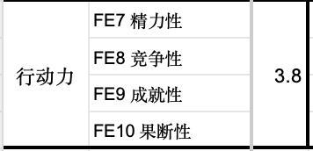
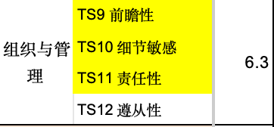
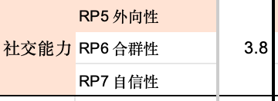
业务管理人员有良好的组织和管理能力，但人际和行动力相对不足
得分一致性
普遍短板区 / 团队盲点区
核心优势区 / 团队基石区
果断性
影响性
坦率性
分析性
成就性
坚韧性
则热性
批判性
独立性
适应性
民主性
自控性
信任性
乐观性
混沌不明区 / 非核心区
优势分化区 / 专家驱动区
得分平均值

Slide 7
人才画像：项目管理团队
6
沟通协调是第一核心
2
供应链咨询与仓储项目: 完整经历了从项目筹备、供应商交流、内部立项、招投标到团队管理、质量进度把控的全过程
物流系统替换项目: 技术和协调难度极大，涉及老旧系统梳理、动态数据迁移和多系统协同
SM（采购）项目二期: 处理SaaS与私有化部署的路线冲突，锻炼了项目经理的原则性、决策能力、风险识别能力和与供应商的博弈能力
智能包装中心项目群: 项目群，极高的沟通协调、风险管理和全局观要求
1
成长起点与角色转变
翻译能力:深入理解业务，将业务需求“翻译”成IT语言；同时也要能将技术方案“翻译”成业务听得懂的语言，扮演好桥梁角色
建立信任与同理心: 成功的沟通前提是建立信任，能站在业务方的角度思考问题，产生共鸣，才能挖掘出真实的痛点
冲突管理: 项目过程中充满了分歧，需要具备化解冲突、推动共识的能力，建立清晰的规则
关键的里程碑项目
多样的职业起点: 同业务管理
关键角色转变: 从具体执行（运维、开发、实施），转变为需承担端到端责任、协调多方资源的项目主导者
从“被动”到“主动”的思维跃迁: 初次担任项目经理时，存在依赖性，主动思考和推动的意识不足。真正的成长来自于被迫独立负责一个项目后，思维上从“执行者”向“负责人”的跃迁
5
项目管理专业能力是关键
结构化知识体系: 系统学习PMP等项目管理知识框架非常重要，它提供了一套完整的“字典”和“方法论”，让项目管理有章可循
过程掌控力: 精通项目管理的全过程，包括范围、时间、质量、风险等核心要素的管理。尤其要具备强大的计划能力和风险识别能力
坚韧性与责任心: 项目过程充满挑战，必须具备面对压力不退缩的坚韧品质，以及对项目最终成功负责的强烈责任心
经验和挑战式学习
3
从0到1的迷茫与探索: 在资深PM的带领和指导下，通过实践“熬”过来的
多方协同的复杂性: 涉及跨部门跨系统的复杂协调，关键是建立信任、找到关键人、统一目标，出现冲突时能站在整体最优的角度去说服和影响
需求的不确定性与风险: 需求变更是最大的风险点之一，要深入挖掘需求的真实背景，不仅是满足表面要求，期待建立更规范的变更管理流程来控制风险
供应商管理的博弈: 管理和约束供应商，初期锁定核心人员和资源，合作过程中有效沟通和博弈，确保项目利益最大化
关键技能
核心挑战与学习
4
业务洞察与方案能力是基础
业务理解力: 必须懂业务，甚至比一些业务人员更懂流程的全局。只有这样，才能评估需求的合理性，提出有价值的解决方案，并获得业务方的尊重和信任
方案整合能力: 能够整合技术、业务等多方信息，形成一个完整、可行的解决方案。这需要有全局视野，而不仅仅是单点的技术思维
7
未来能力展望 (1-2年需要发展的新能力)
战略思维与全局视野: 不局限于单个项目的成功交付，站在更高层面，思考项目如何与公司的战略相结合，提升全局规划能力，理解并参与到更宏观的数字化蓝图设计中
数据分析与价值挖掘: 随着数据不断积累，未来方向是数据分析，学会利用数据来洞察业务问题、评估项目成效，并为业务决策提供数据支持，从而更好地量化IT的价值
新技术（尤其是AI）的理解与应用：主动了解AI等新技术能做什么、不能做什么，思考如何将其与业务场景结合，找到合适的应用点
业务引领能力：从被动响应需求，向主动引领和创造需求转变，能基于对行业趋势和业务痛点的洞察，主动向业务部门提出创新的、有价值的数字化建议
发展空间

Slide 8
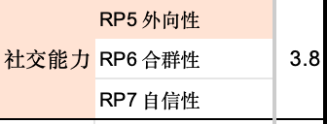
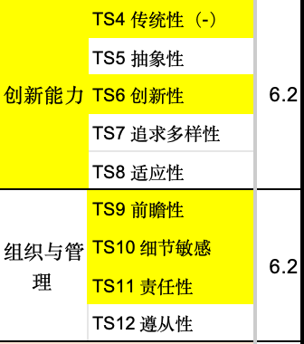
项目管理人员有着良好的组织管理和创新能力。人际敏锐是三大岗位共性的短板
得分一致性
第二象限【普遍短板区 / 团队盲点区】3
第一象限【核心优势区 / 团队基石区】4
精力性
分析性
坚韧性
坦率性
追求多样性
适应性
民主性
批判性
独立性
成就性
乐观性
信任性
自控性
责任性
第三象限【混沌不明区 / 非核心区】
第四象限【优势分化区 / 专家驱动区】13
得分平均值

